Slide 1
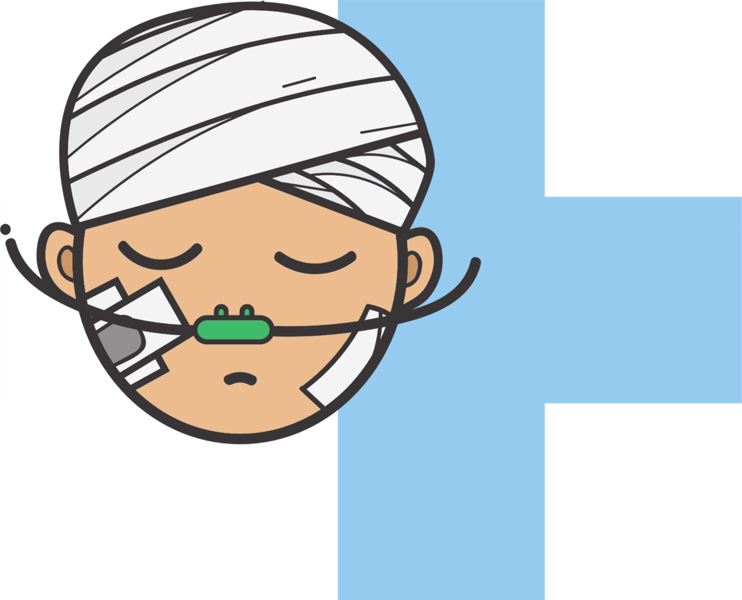
Trauma de crânio​
Deformidade do crânio, dor inchaço, hematomas;​
Tontura, desmaio, sonolência, confusão mental, náuseas e vômitos;​
Visão dupla, cegueira;​

Slide 2
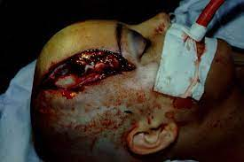
Trauma de crânio​

Slide 3
Trauma de crânio​
SBV;​
Posicione a vítima deitada formando ângulo de 30º;​
Mantenha aquecida, afrouxe as vestes da vítima;​
Use uma bandagem para proteção do ferimento;​
Deixe-a acordada;​
Aguarde resgate;​

Slide 4
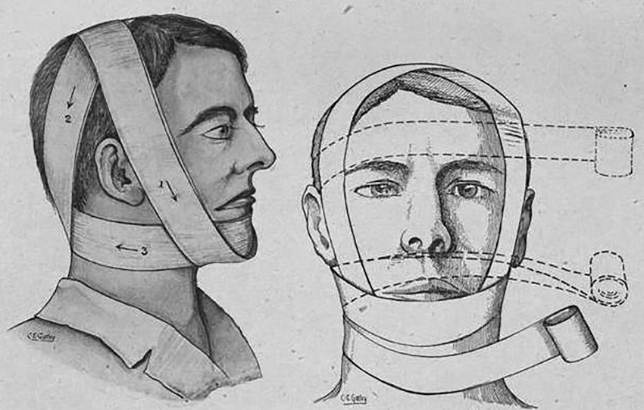
Trauma de crânio​
Bandagem:

